Slide 1
JSF技术剖析
云平台-中间件部
章耿

Slide 2
JSF技术剖析
从SAF到JSF
JSF注册中心
JSF客户端
JSF其它模块
JSF容灾
未来

Slide 3
SAF
京东第一代服务框架
基于开源RPC框架改造
ZooKeeper作为注册中心

Slide 4
JSF
京东第二代服务框架
自研RPC框架，兼容SAF
自研注册中心，基于DB保证数据一致性

Slide 5
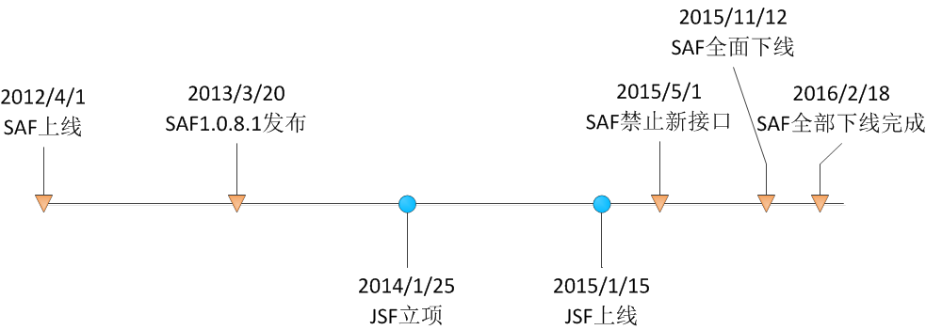
时间轴 & 规模对比
 | SAF（最大） | JSF（目前）
服务接口数 | 3,300 | 10,300
服务节点 | 350,000 | 1,230,000
服务提供者节点 | 70,000 | 256,000
JVM数 | 75,000 | 90,000
独立IP数 | 25,000 | 60,500

Slide 6
JSF技术剖析
从SAF到JSF
JSF注册中心
JSF客户端
JSF其它模块
JSF容灾
未来

Slide 7
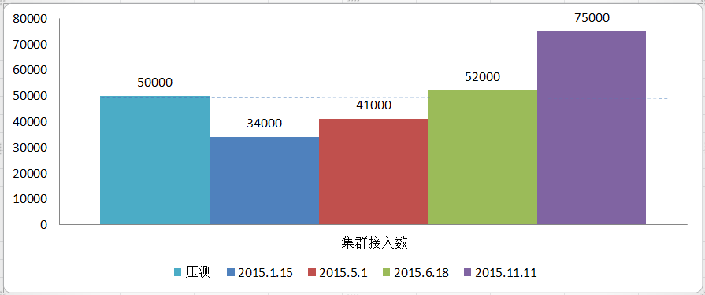
注册中心
SAF注册中心 双十一发生了什么？！
雪崩 重启又挂 业务死扛
Notes:
SAF上线压测数据： 5个ZK节点，集群支持50000长连接同时订阅数据，
2015.1.15 34·000 JSF 正式发布
2015.5.1 41000 SAF 关闭新建接口
2015.6.18 52000
2015.11.11 75000 弹性云推广

Slide 8
注册中心-SAF问题
为什么会这样？
无法水平扩容后，动态通知SAF客户端
ZK无Leader集群不可读写
超负载运转
SAF的服务列表逻辑 比如你100个Provider，每20个一组，分成5个组，那么SAF的逻辑是，拉回来100个provider，选出自己的20个；如果加1个节点，就拉101个，选出自己的21个；

Slide 9
注册中心-JSF改进
引入Index服务概念（i.jsf.jd.com）
通过数据库保证数据一致性保证，注册中心无状态，且内存有服务列表全量缓存，连不上数据库也保证可读
注册中心就是个JSF服务，监控到压力大即可进行动态水平扩展
服务列表推送逻辑改进 比如你100个Provider，每20个一组，分成5个组，那么JSF的逻辑是，拉回来就是20个provider；如果加1个节点，注册中心就通知 加了1个。

Slide 10
注册中心-其它
如何推给客户端？ JSF的Callback功能。
变化生效时间？ 注册中心直接互相通知，5-60s。
推失败了怎么办？ 推拉结合

Slide 11
JSF技术剖析
从SAF到JSF
JSF注册中心
JSF客户端
JSF其它模块
JSF容灾
未来

Slide 12
客户端的基本原理
JSF管理端
jsf.jd.com
注册中心
Registry Server
P3.注册服务
注册中心寻址服务
i.jsf.jd.com
C3.订阅服务列表 (有变化推送)
P2.订阅配置
C2.订阅配置
P1.注册中心寻址
C1.注册中心寻址
服务提供者
Provider
服务调用者
Consumer
C4.发起远程调用
P4.发送监控数据
C5.发送监控数据
监控中心
Monitor Server

Slide 13
设计分层
服务调用
服务实现
Proxy
监控中心
Invoker
Invoker
FilterChain
监控中心
FilterChain
注册中心
Client
ThreadPool
Server
服务
列表
ConnectionHolder
ServerTransport
ClientTransport
Codec
Network
Codec

Slide 14
模块-Config
API方式
Spring方式：无代码入侵
Annotation方式

Slide 15
模块-Proxy
调用端：
根据服务端接口，生成一个代理实现类
拦截业务代码发起的请求，包装成请求对象，发送给服务端
解析服务端返回的结果
代理目前有2种实现：
基于JDK的动态代理
基于Javassist的静态代理（默认）。
服务端：
直接反射调用的业务实现类。

Slide 16
模块-Invoker/Filter
对Provider来说：(接口+alias+protocol是唯一的。绑定到端口下面。) 内部有一个过滤器链，链尾调用接口本地实现类
对Consumer来说： 内部也有一个过滤器链， 链尾调用远程服务
过滤器链是可扩展的，每个过滤器都是双向过滤的，调用链呈漏斗形。
过滤器内部内置一个下一个过滤器的游标。
Filter1
do1();
getNext().invoke(request)
do7();
Filter2
do2();
getNext().invoke(request)
do6();
Last Filter
do3();
调用远程/ 调用本地实现
do5();
do4();

Slide 17
模块-Client
多种集群模式：
失败重试 FailoverClient
快速失败 FailFastClient
定点调用 TransportPinpointClient
分组调用 MultiClientProxyInvoker
多种调用方式：
同步调用
异步调用 ResponseFuture
异步回调 ResponseListener

Slide 18
模块-Client
多种负载均衡：
随机（支持权重） RandomLoadbalance
轮询 RoundrobinLoadbalance
一致性Hash ConsistentHashLoadbalance
同IP优先（随机） LocalPreferenceLoadbalance
最少活跃优先 LeastActiveLoadbalance
多种路由方式：
IP路由（不用客户端实现，改为在注册中心提前筛选）
参数路由（IP，方法名，参数值） ParameterizedRouter
分组路由 GroupRouter

Slide 19
模块-Client
ConnectionHolder 服务列表的维护:
存活的：已建立长连接正常调用；
重连的：一直没连上+连上后断开的；
亚健康的：连上但是心跳连续异常的；
请求原则：
请求打到存活的节点
没有存活的打到亚健康的节点
都没有则抛出No Alive Provider异常
调用过程发送过程中断线，会把该服务端从存活挪到重连列表
检测原则：
定时给存活连接发心跳，断线丢到重连，多次超时丢到亚健康；
定时与重连节点建立连接，建立后丢到存活列表；
定时给亚健康节点发心跳，不超时则恢复；

Slide 20
模块-Protocol
应用层协议自匹配：
JSF （同时支持http）
SAF（Dubbo）
Telnet（用于运维命令）
第三方代理协议：
REST (RestEasy）
Web Service（CXF）
未来:
HTTP/2

Slide 21
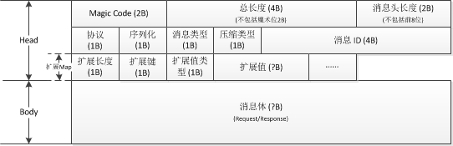
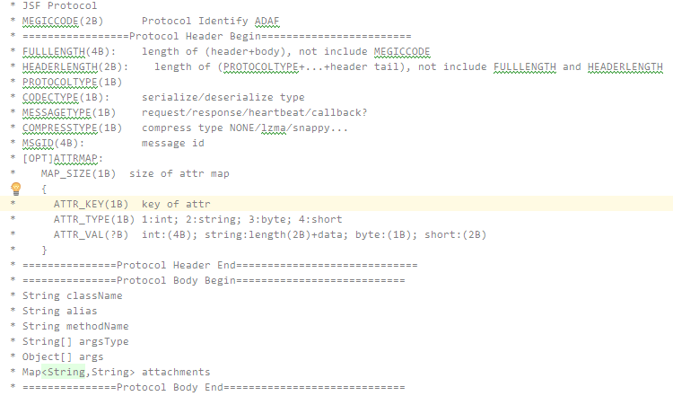
模块-Protocol

Slide 22
模块-Serialization
支持多种协议 （需要提前知道IDL的，不符合常用开发习惯，所以选择动态生成模板的序列化方式）：
MsgPack （跨语言）
Hessian （跨语言）
Java
Fastjson （跨语言）
Protobuf（只针对C++服务端）
MsgPack模板：
对象自定义模板
ArrayList/HashMap/HashSet特定模板
不得已而支持的特性：
泛型/父子类/循环依赖

Slide 23
模块-Compress
支持压缩（配置后，大于2K开启压缩）：
Snappy
LZMA
请求值大、客户端配置压缩
返回值大、服务端配置压缩
CPU时间换网络传输时间

Slide 24
模块-Transport
基于Netty4
TCP长连接
协议自适应，根据请求判断当前TCP连接的协议，装载不同的解码器。
链路复用，每个请求带上MsgId。

Slide 25
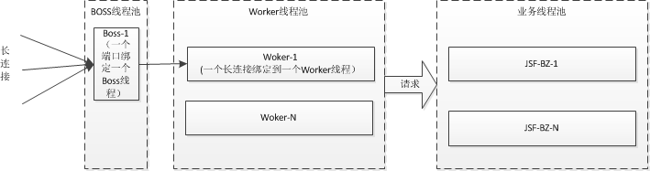
模块-ThreadPool
线程不是越多越好
没有万能的参数，请根据实际情况压测

Slide 26
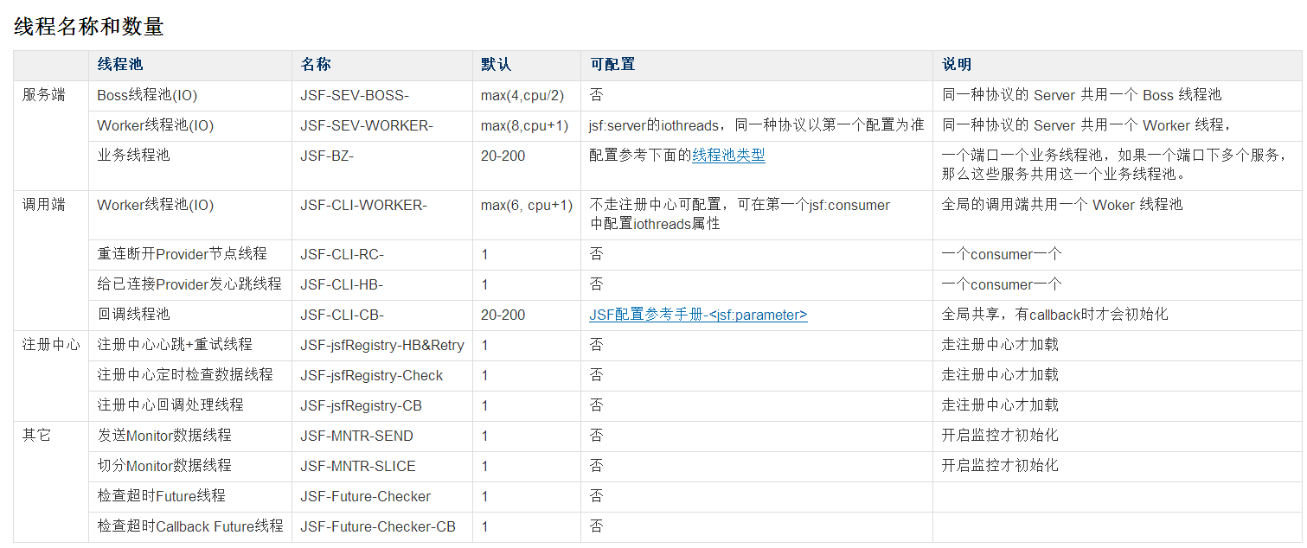
模块-ThreadPool

Slide 27
模块-Registry
功能：
实例：订阅全局配置、发送心跳
Provider：注册、订阅配置
Consumer：注册、订阅服务列表、订阅配置
注册中心回调：下发服务列表，获取配置等
特性：
Index寻址，按规则返回注册中心列表
同时连一个注册中心
本地文件注册中心，保留20个，远程注册中心挂了，依然启动提供和调用服务

Slide 28
模块-Monitor
服务端收集性能+异常数据
接口、方法、IP、应用、总耗时、总次数
客户端收集耗时分布数据
接口、方法、IP、应用、耗时分布
流程：
每次调用收集。
切数据线程每分钟数据切片。
上传线程定时上传。

Slide 29
模块-其它
Callback：
服务端生成一个Callback代理类，和Channel绑定
服务端可以发送类型为callback request的消息给客户端
客户端收到后执行Callback实现类
泛化调用：
客户端不需要接口类，直接根据接口名，参数类型，参数值发送给服务端；
服务端判断是Generic请求，自动解析组织成请求调用服务端
请求上下文 （ThreadLocal）：
客户端可以发送隐式传参、APP信息等发送给服务端。
服务端可以拿到客户端的隐式传参，APP信息，远程IP等。

Slide 30
JSF技术剖析
从SAF到JSF
JSF注册中心
JSF客户端
JSF其它模块
JSF容灾
未来

Slide 31
监控中心
1. 技术升级 HBase → InfluxDB → ElasticSearch
2. 每天60亿条数据， 700G数据量

Slide 32
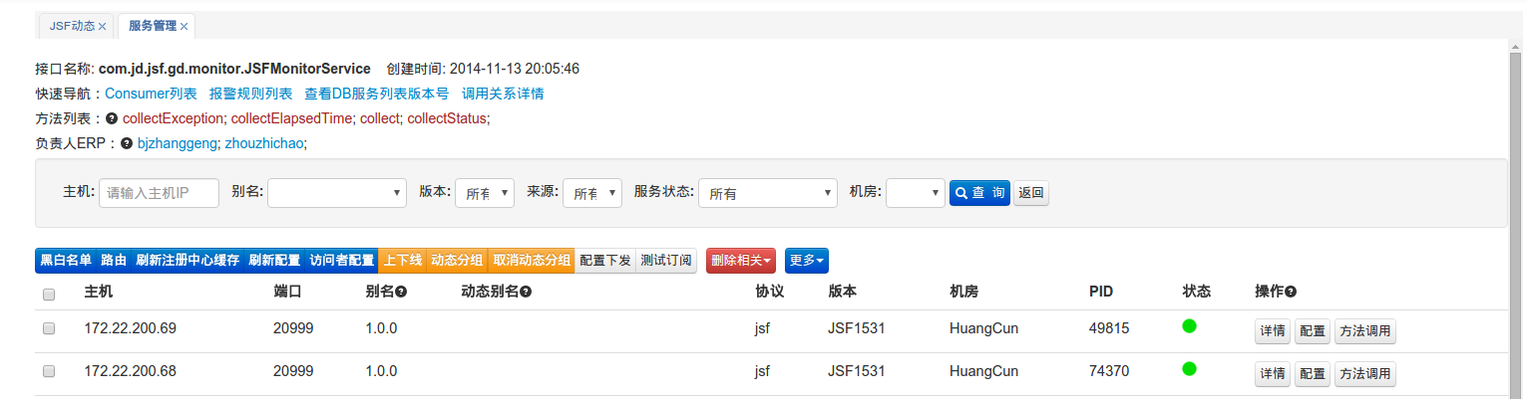
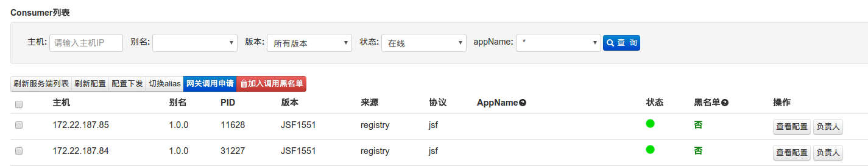
管理端

Slide 33
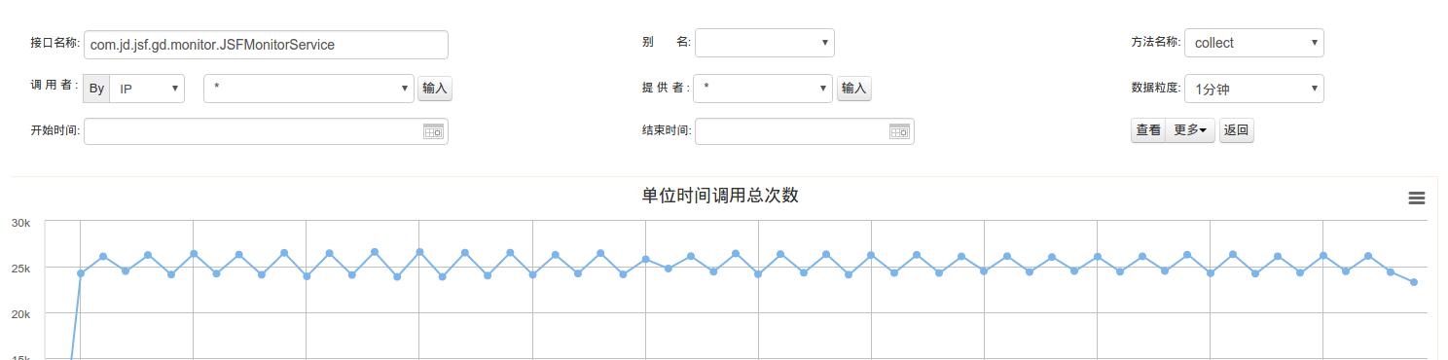
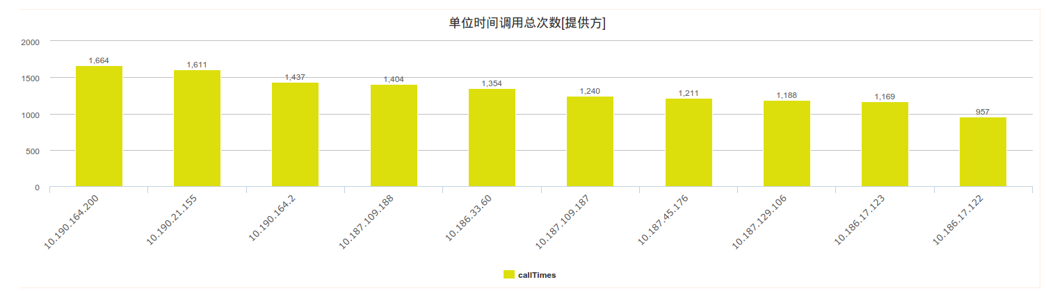
管理端

Slide 34
管理端
在管理端修改配置后如何推送给客户端？ 一种是主动调注册中心，注册中心下发到客户端； 一种是先写入DB，注册中心加载后下发到客户端
同机房优先如何实现？
动态分组如何实现？

Slide 35
HTTP网关
方便跨语言通过HTTP+JSON调用JSF服务
解决单点问题，无需自己设置VIP
参见：
http://jpcloud.jd.com/pages/viewpage.action?pageId=14357057

Slide 36
开放API
自动部署上下线
按机器维度动态分组
服务端限流配置
参见：
http://jpcloud.jd.com/pages/viewpage.action?pageId=16617056

Slide 37
JSF技术剖析
从SAF到JSF
JSF注册中心
JSF客户端
JSF其它模块
JSF容灾
未来

Slide 38
服务自身容灾
参见：JSF容灾常见问题
Index服务： 域名+VIP； 本地文件缓存；
注册中心： 同机房优先； 每个机房都有部署（包括金融集团/香港/印尼）； 内存里全量服务列表数据，连不上数据库可读。

Slide 39
客户端容灾
本地备份文件：JSF本地备份文件说明 包括注册中心地址、全局变量、 接口映射、服务列表等备份文件。
连不上Index： 从本地读取注册中心地址
连不上注册中心： Provider端可重启，新扩服务端无法注册 Consumer端可重启，自动读取本地服务列表备份文件

Slide 40
JSF技术剖析
从SAF到JSF
JSF注册中心
JSF客户端
JSF其它模块
JSF容灾
未来

Slide 41
未来规划
更多服务治理API，开放给开发人员使用。
与商城研发合作，开发分布式跟踪系统，方便快速定位性能问题
开放更多配置项
深挖监控数据
支持HTTP/2协议

Slide 42
附：
JSF管理端 http://jsf.jd.com
JSF文档 http://jsf.jd.com/doc
JSF源码 http://source.jd.com
JSF组邮箱：jsf@jd.com
咚咚群：1771443

